Slide 1
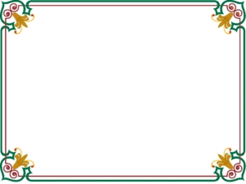
TRƯỜNG TIỂU HỌC TRIỆU THỊ TRINH
QUẬN 10
Kế hoạch bài dạy
Toán – Lớp 3

Slide 2
Toán
LUYỆN TẬP
SGK / 116

Slide 3
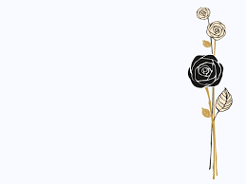
Bài 1: Đặt tính rồi tính:
a/ 1324 x 2
1719 x 4
b/ 2308 x 3
1206 x 5

Slide 4
a/ 1324 x 2
1719 x 4
1324
x 2
2648
1719
x 4
6876
b/ 2308 x 3
1206 x 5
2308
x 3
6924
1206
x 5
6030

Slide 5
Bài 2: An mua 3 cái bút, mỗi cái bút giá 2500 đồng. An đưa cho cô bán hàng 8000 đồng. Hỏi cô bán hàng phải trả lại cho An bao nhiêu tiền?
Tóm tắt
4 An mua 3 cái bút: mỗi cái giá 2500 đồng
An đưa cô bán hàng : 8000 đồngt
Hỏi: Cô bán hàng trả lại An? Đồngùng :

Slide 6
Bài 2:
Bài giải
Số tiền An mua 3 cái bút là:
2500 x 3= 7500 (đồng)
Số tiền cô bán hàng trả lại cho An là:
8000 – 7500 = 500 (đồng)
Đáp số: 500 đồng.

Slide 7
Bài 3: Tìm x:
a) x : 3 = 1527 b) x : 4 = 1823
Số bị chia
Số bị chia = Thương x Số chia

Slide 8
Bài 3: Tìm x:
a) x : 3 = 1527 b) x : 4 = 1823
xx = 1823 x 4 : 2
xx = 7292= x
xx = 1527 x 3 : 2
xx = 4581= x

Slide 9
Bài 4: Viết số thích hợp vào mỗi chỗ chấm:
Có……ô vuông đã tô màu trong hình.
Tô màu thêm.......ô vuông để thành một hình vuông có tất cả 9 ô vuông.
7
2

Slide 10
Chúc các em chăm ngoan học giỏi

